Slide 1
operasi file

Slide 2
Tahapan Operasi File
Operasi pada file pada dasarnya meliputi tiga tahapan, yaitu :
1. Membuka/mengaktifkan file
2. Melaksanakan proses file
3. Menutup fil

Slide 3
a. Membuka / Mengaktifkan File
FILE fopen(char *namafile, char *mode);

Slide 4
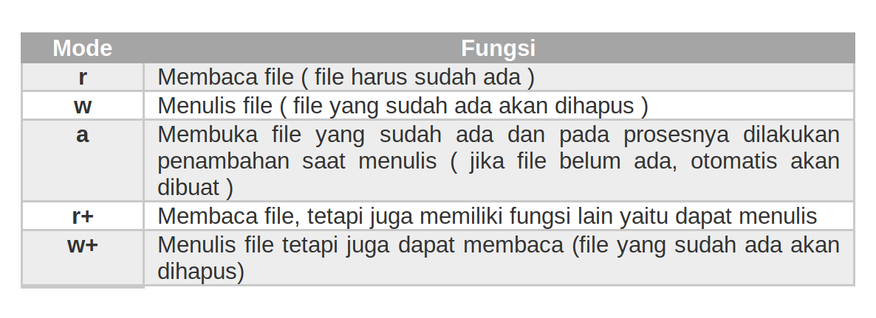
keterangan mode

Slide 5
open file
FILE *pf;
if (pf = fopen(“COBA.TXT”, “w”) == NULL)
{
cout<<“File tidak dapat diciptakan !\n”);
}else
cout<<”file sudah dibentuk”;

Slide 6
b. Menutup File
fclose(FILE *pf);

Slide 7
int main()
{
char data[50];
int i=0;
FILE *fp;
fp=fopen("data.txt", "w");
for(i=0; i<5; i++)
{
printf("Masukkan data ke-%d : ", i+1); fflush(stdin); gets(data);
fprintf(fp, "%s\n", data);
}
fclose(fp);
printf("\n\nData berhasil ditulis");
return 0;
}

Slide 8
//untuk input file per karakter
while((kar = getchar()) != CTRL_Z) //CTRL_Z untuk berhenti
{
fputc(kar, pf);
}

Slide 9
//untuk menampulkan file pr karakter
while((kar = getc(pf)) != EOF) // baca kar dari file
cout<<kar;

Slide 10
pembacaan file per int
int getw(FILE *ptr_file);
int putw(FILE *ptr_file);

Slide 11
contoh
do {
cout << "\r\n Bilangan yang akan disimpan : ";
cin >> nilai;
putw(nilai, pf);
cout<<" Memasukkan data lagi (Y/T)? : ";
jawab = getchar(); // baca jawaban dari keyboard
} while(jawab == 'y' || jawab == 'Y');

Slide 12
while(1)
{
nilai = getw(pf); // baca sebuah int dr file
if(feof(pf) != NULL) // jika akhir file,keluar loop
break;
cout << " " << ++nomor << ". " << nilai <<"\r\n";
}

Slide 13
file per blok
int fread(void *buffer, int n, FILE *ptr_file);
int fwrite(void *buffer, int jum_byte, int n, FILE *ptr_file);

Slide 14
menyimpan file disertai format
fprint(ptr_file, “string kontrol”, daftar argumen);
fscan(ptr_file, “string kontrol”, daftar argumen);

Slide 15
contoh input
do {
cout << "\n Masukkan data koordinat (bilangan int)\r\n";
cout << " Format : Posisi X Posisi Y\r\n";
cout << " Contoh : 20 30 [ENTER]\r\n\n";
cin >> koordinat.x >> koordinat.y; cin.ignore();
fprintf(pformat, "%5d%5d\n", koordinat.x, koordinat.y); /* rekam ke file */
cout << "\r\n Menyimpan data lagi (Y/T) : ";
jawab = getchar(); // baca tombol
}
while(jawab == 'Y'||jawab =='y');

Slide 16
while((kode = fscanf(pkoord,"%5d%5d%c", &koordinat.x, &koordinat.y,&kar))!=EOF)
{
if(kode != 3)
{
cout << "Program dihentikan.\r\n";
cout << "Sebab format data dalam file salah !\r\n";
exit(1);
}
cout << koordinat.x << " " << koordinat.y << "\r\n";
}

Slide 17
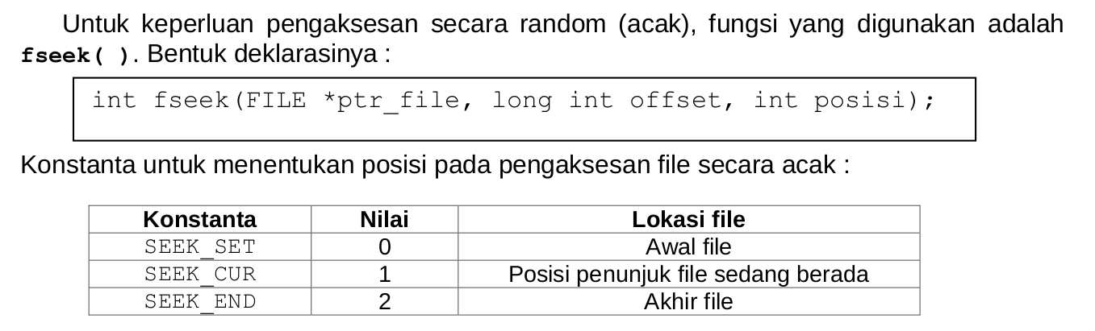
akses file biner secara acak

Slide 18
while(ulang == 'y' ||ulang == 'Y')
{
cout << "\r\n Nomor record dari data yang ingin diketahui : ";
cin >> nmr_record; cin.ignore();
ofset_byte = (nmr_record - 1) * sizeof(buku);
fseek(pf, ofset_byte, SEEK_SET);
hasil_baca = fread(&buku, sizeof(buku), 1,pf);
if(hasil_baca == 0)
{
cout << " Nomor record tak absah !!\r\n";
continue; // kembali ke while
}
cout << " Judul buku : " << buku.judul<<"\r\n";
cout << " Pengarang: " << buku.pengarang<<"\r\n";
cout << " Jumlah buku : " << buku.jumlah<<"\r\n";
cout << "\r\n Mau mencari informasi lagi (Y/T) : ";
ulang = getchar();
cout << endl;
}

Slide 19
file tak berpenampung
it_open(char *filename, int mode); //membuka
it_create(char *namafile, int atrib); //membuat
it_close(int handle); /menutup

Slide 20
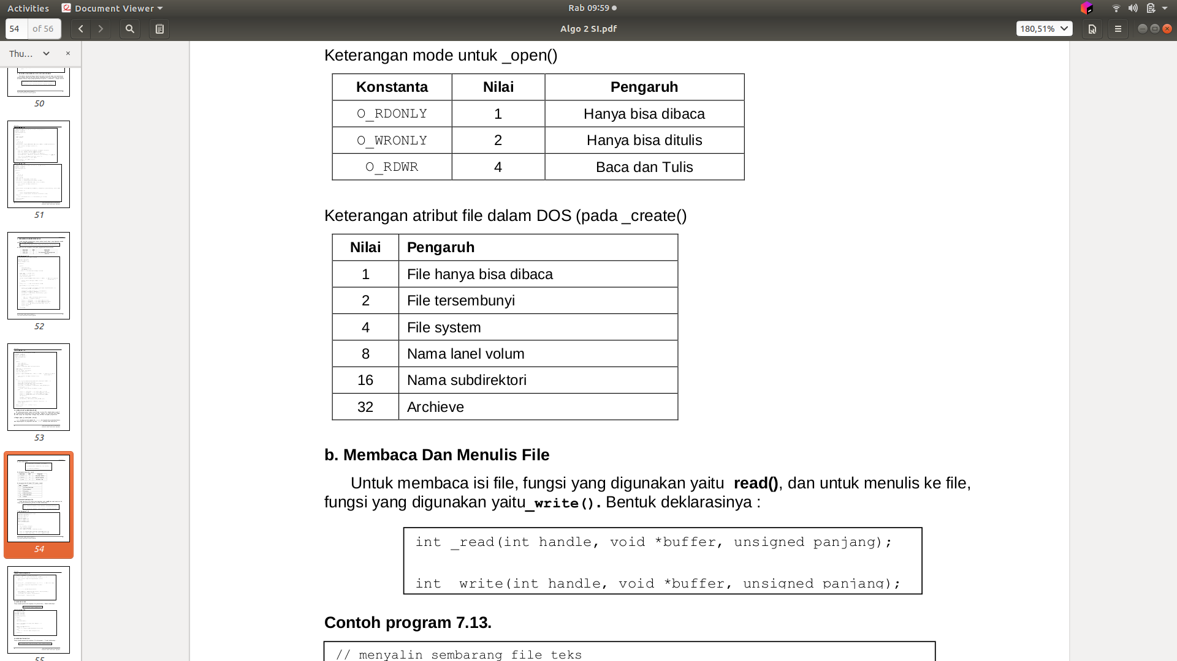

Slide 21
int unlink (char *namafile);// menghapus file
int rename(char *namafilelama, char *namafilebaru); // mengeganti nama file

